Slide 1



基于Prometheus与Grafana的
面向集群监控系统方案的设计与实践

Slide 2
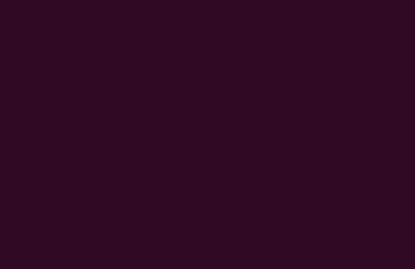
目录
3.自动化部署
1.原理
2.详细配置
5.问题与解决
4.效果
6.改进点

Slide 3
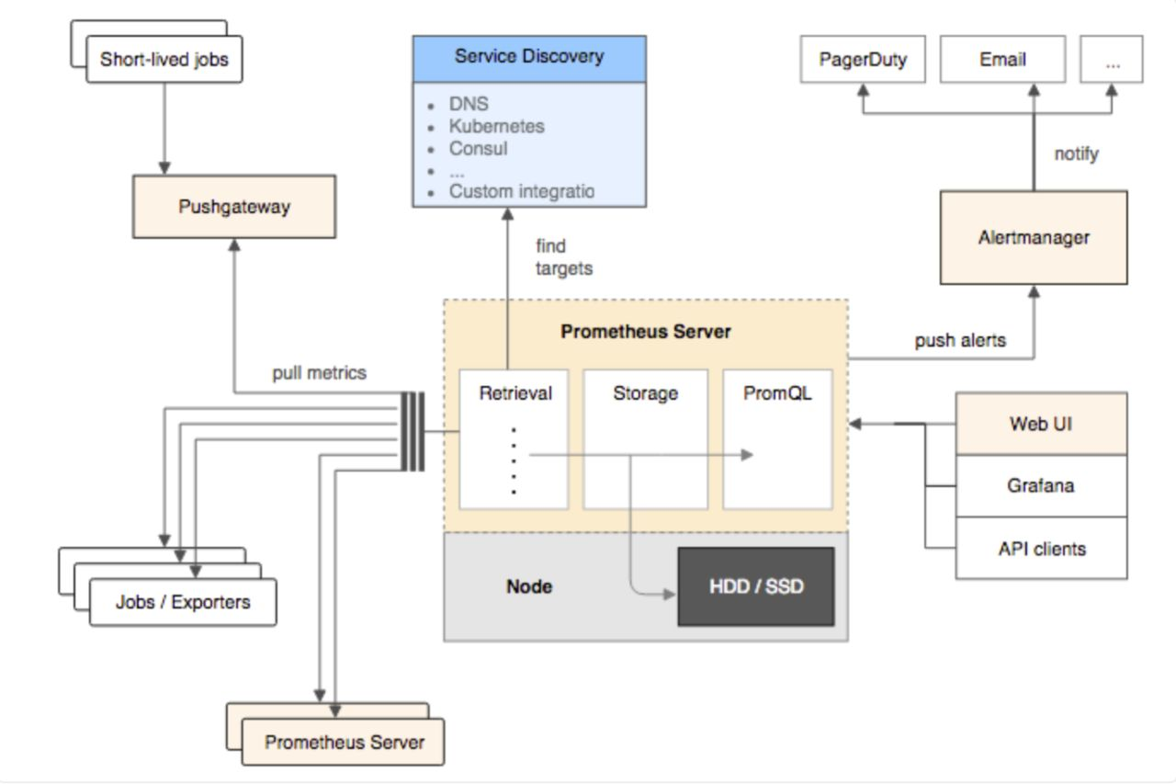
原理

Slide 4
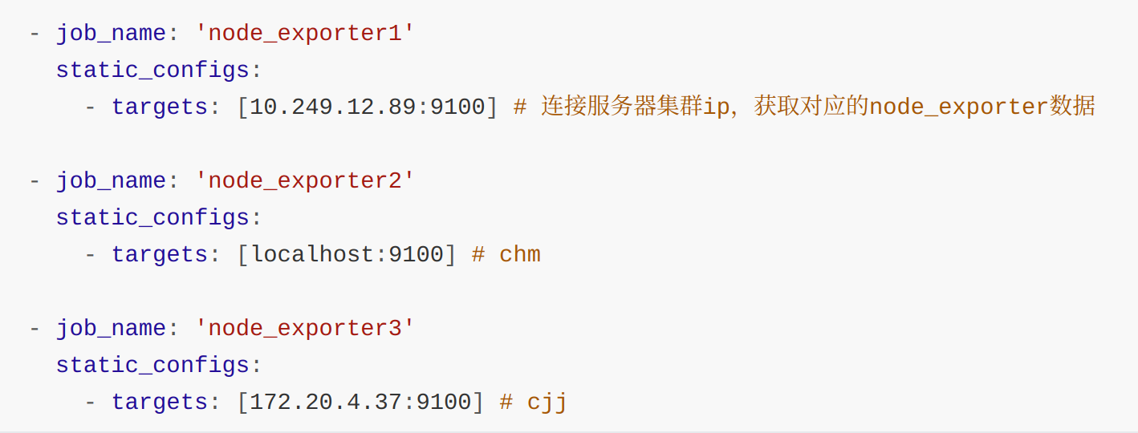
详细配置（.yml）

Slide 5
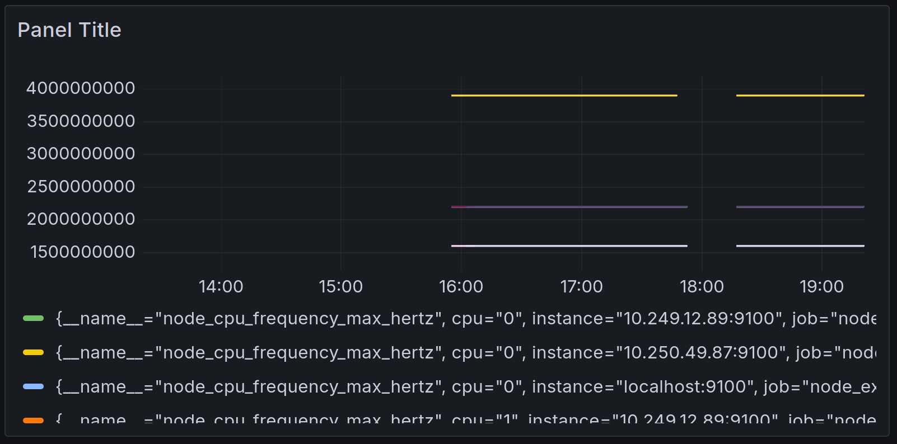
详细配置（.json）

Slide 6
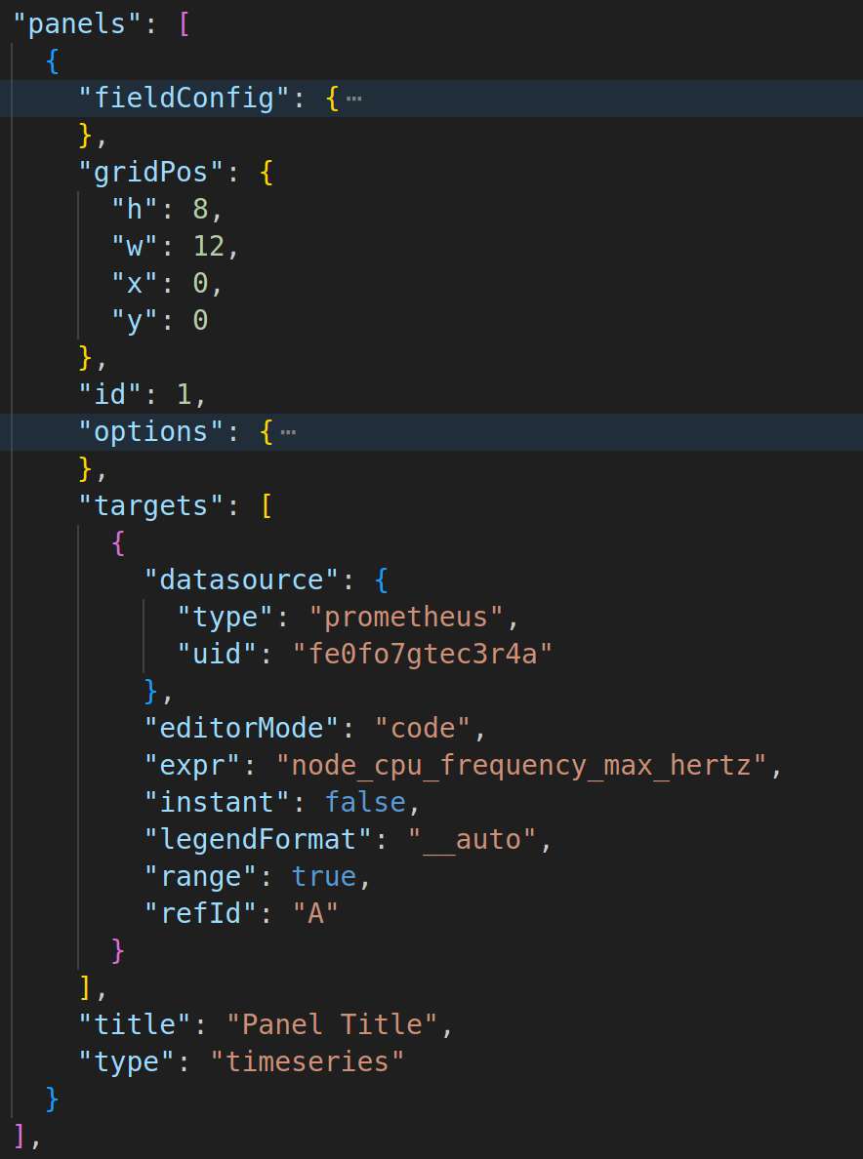
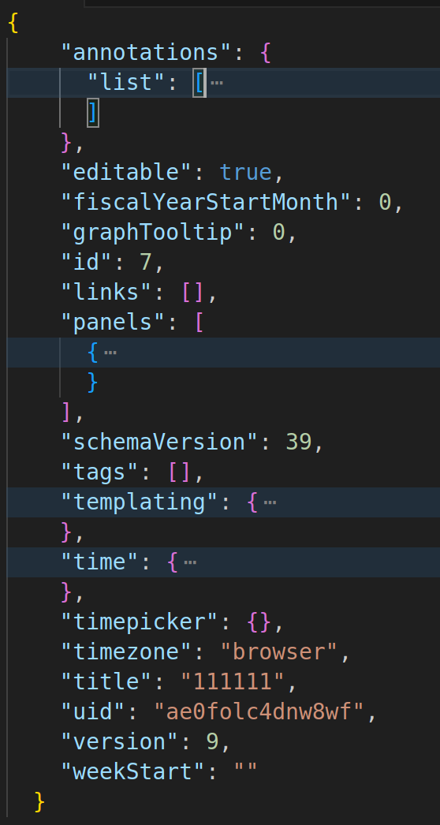
详细配置（.json）

Slide 7
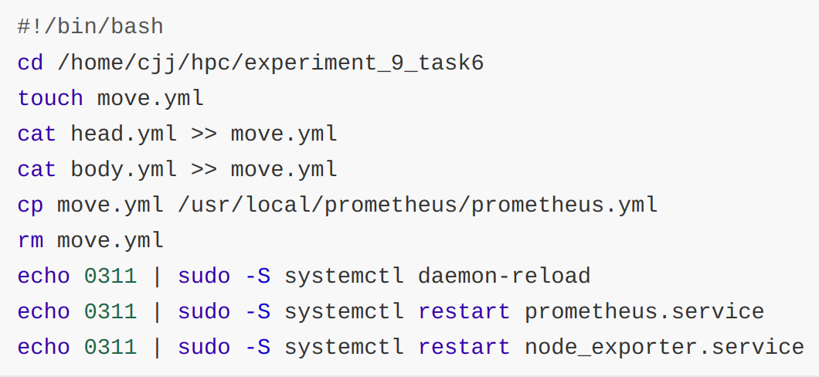
自动化部署（.yml）

Slide 8
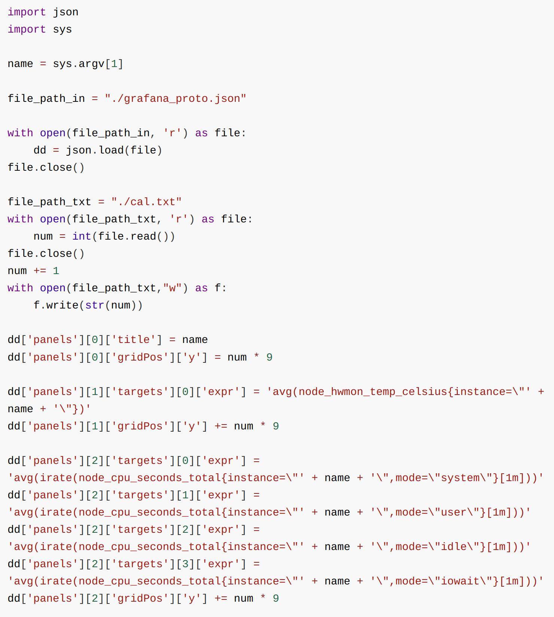
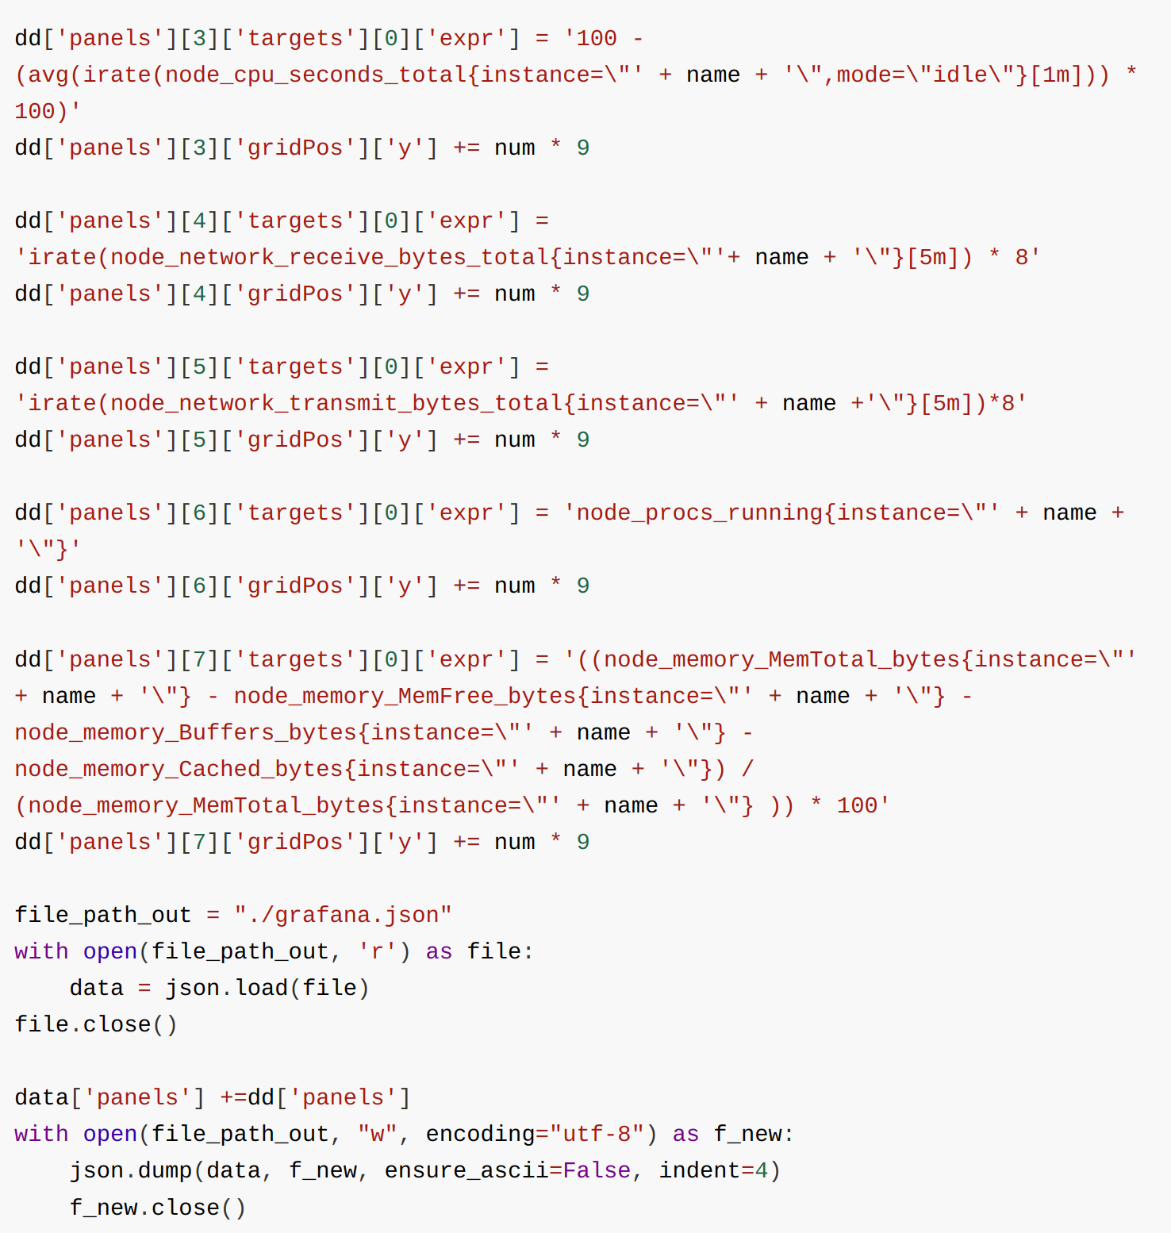
自动化部署（.json）

Slide 9
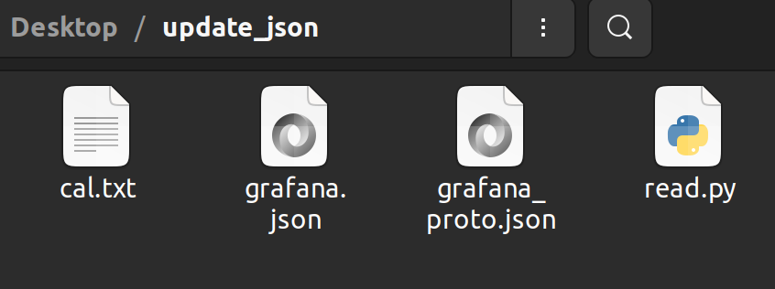
自动化部署（.json）
python3 read.py 10.249.12.89:9100

Slide 10
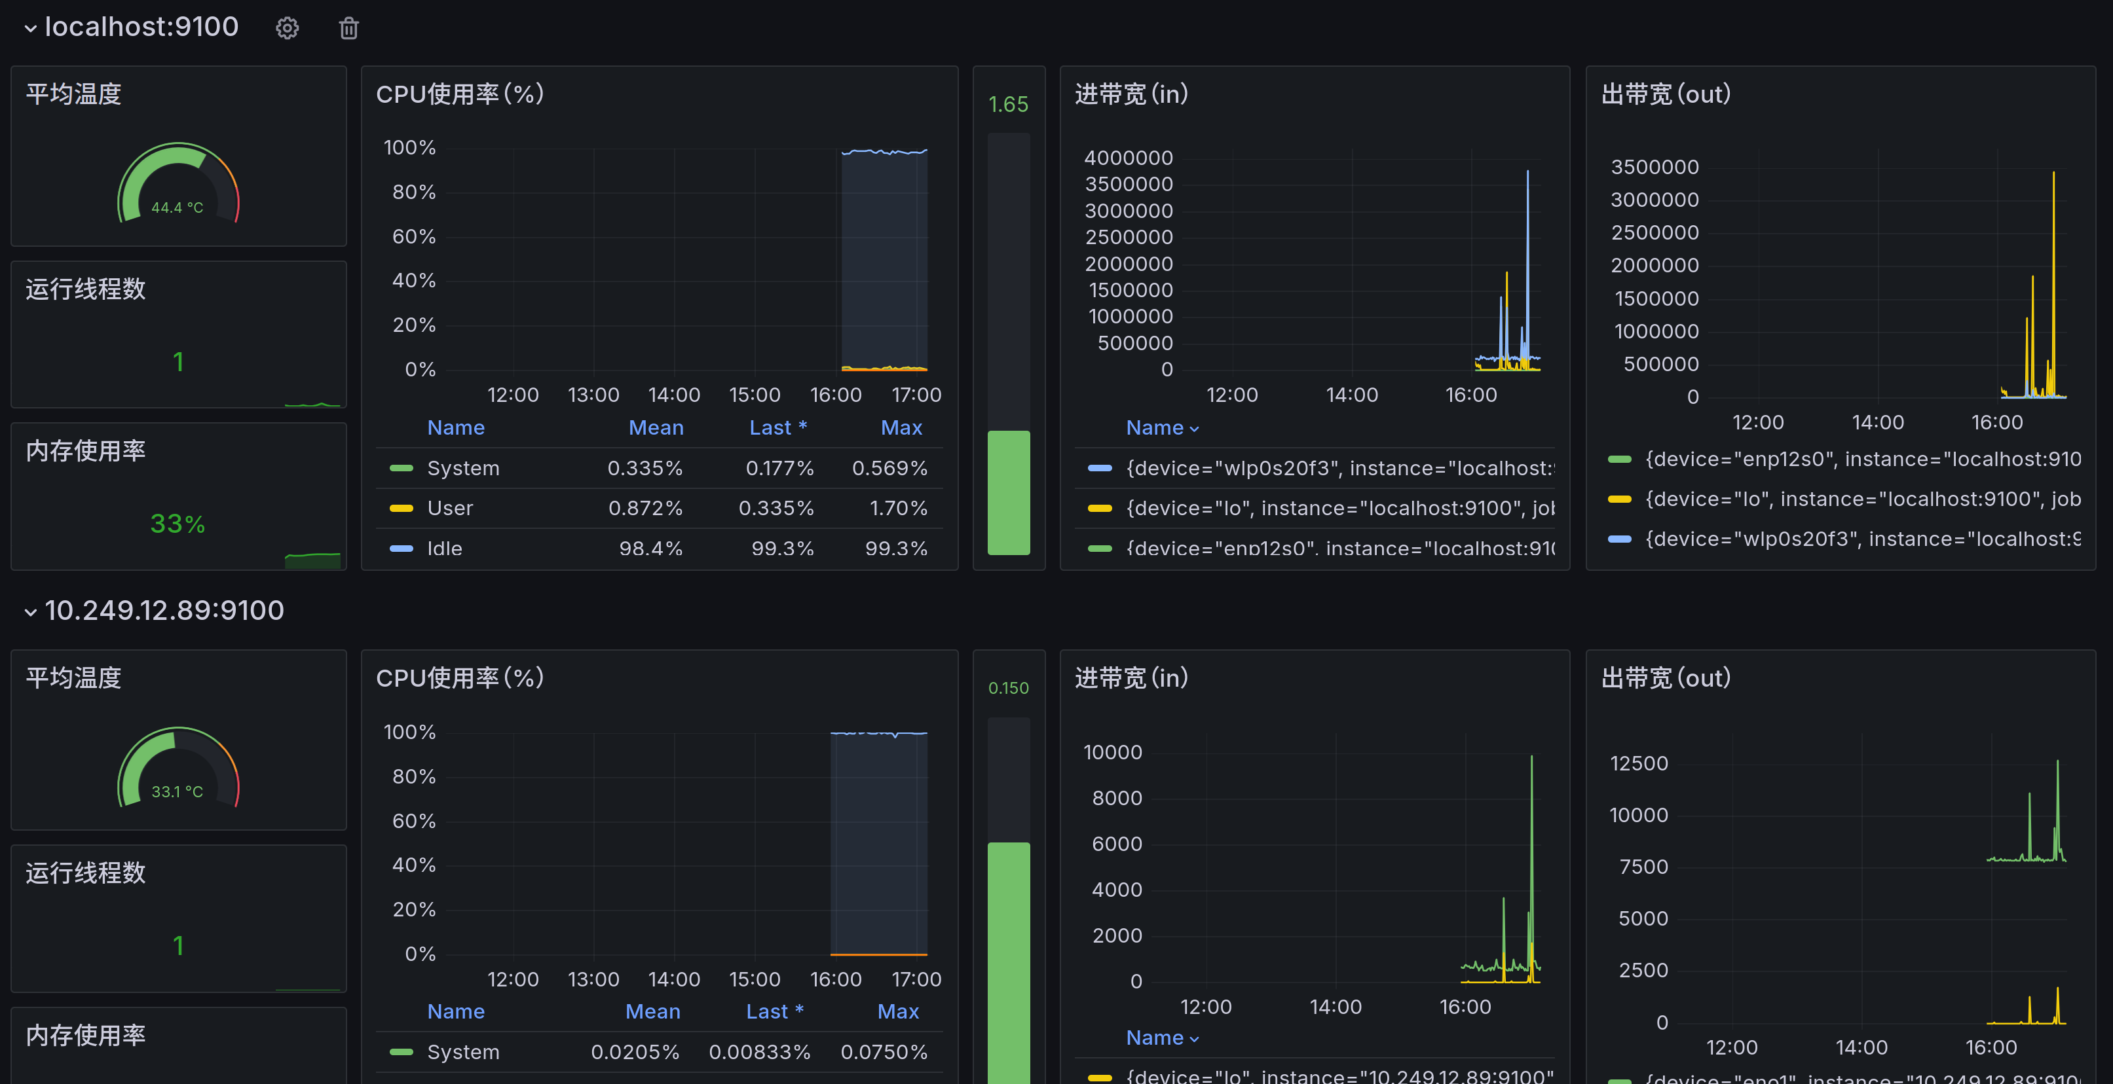
效果

Slide 11
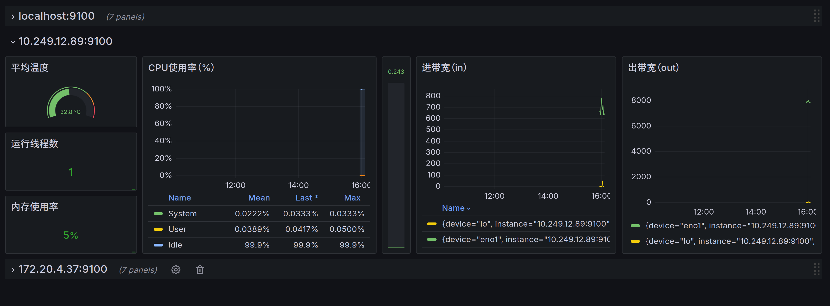
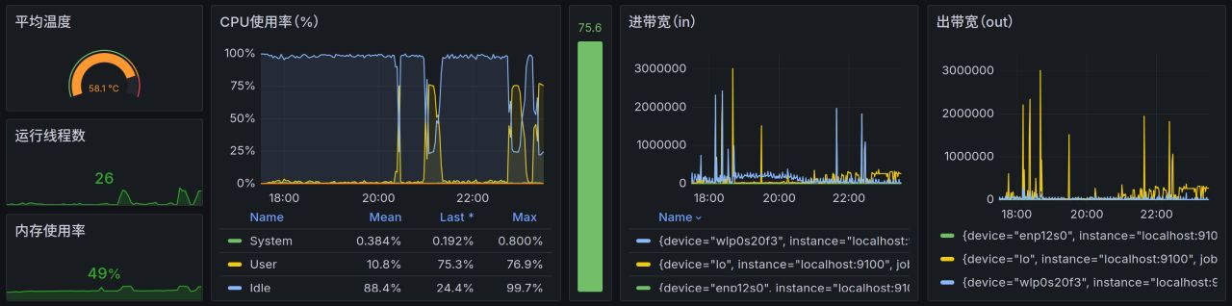
效果

Slide 12
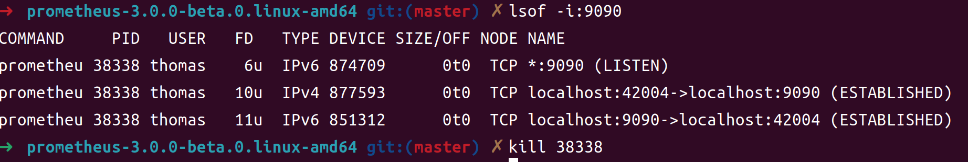
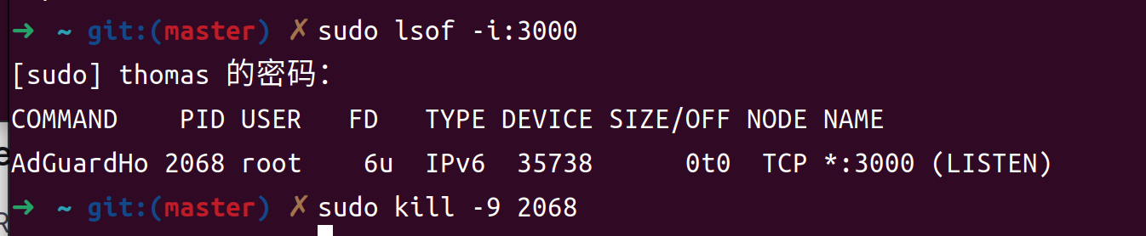
问题与解决
1.端口被占用
2.有些主机无法通过9100端口访问，暂时无法解决，可能是防火墙太强大的原因

Slide 13
问题与解决
3.shell脚本无法开机自启，即无法自动化部署
解决方案：
生成.service后缀文件，并执行指令将服务配置为开机自启
sudo systemctl enable my_prometheus_update.service
[Unit]
Description=My Service
After=network.target
[Service]
ExecStart=/home/cjj/hpc/experiment_9_task6/make_yml.sh
WorkingDirectory=/home/cjj/hpc/experiment_9_task6/
[Install]
WantedBy=default.target

Slide 14
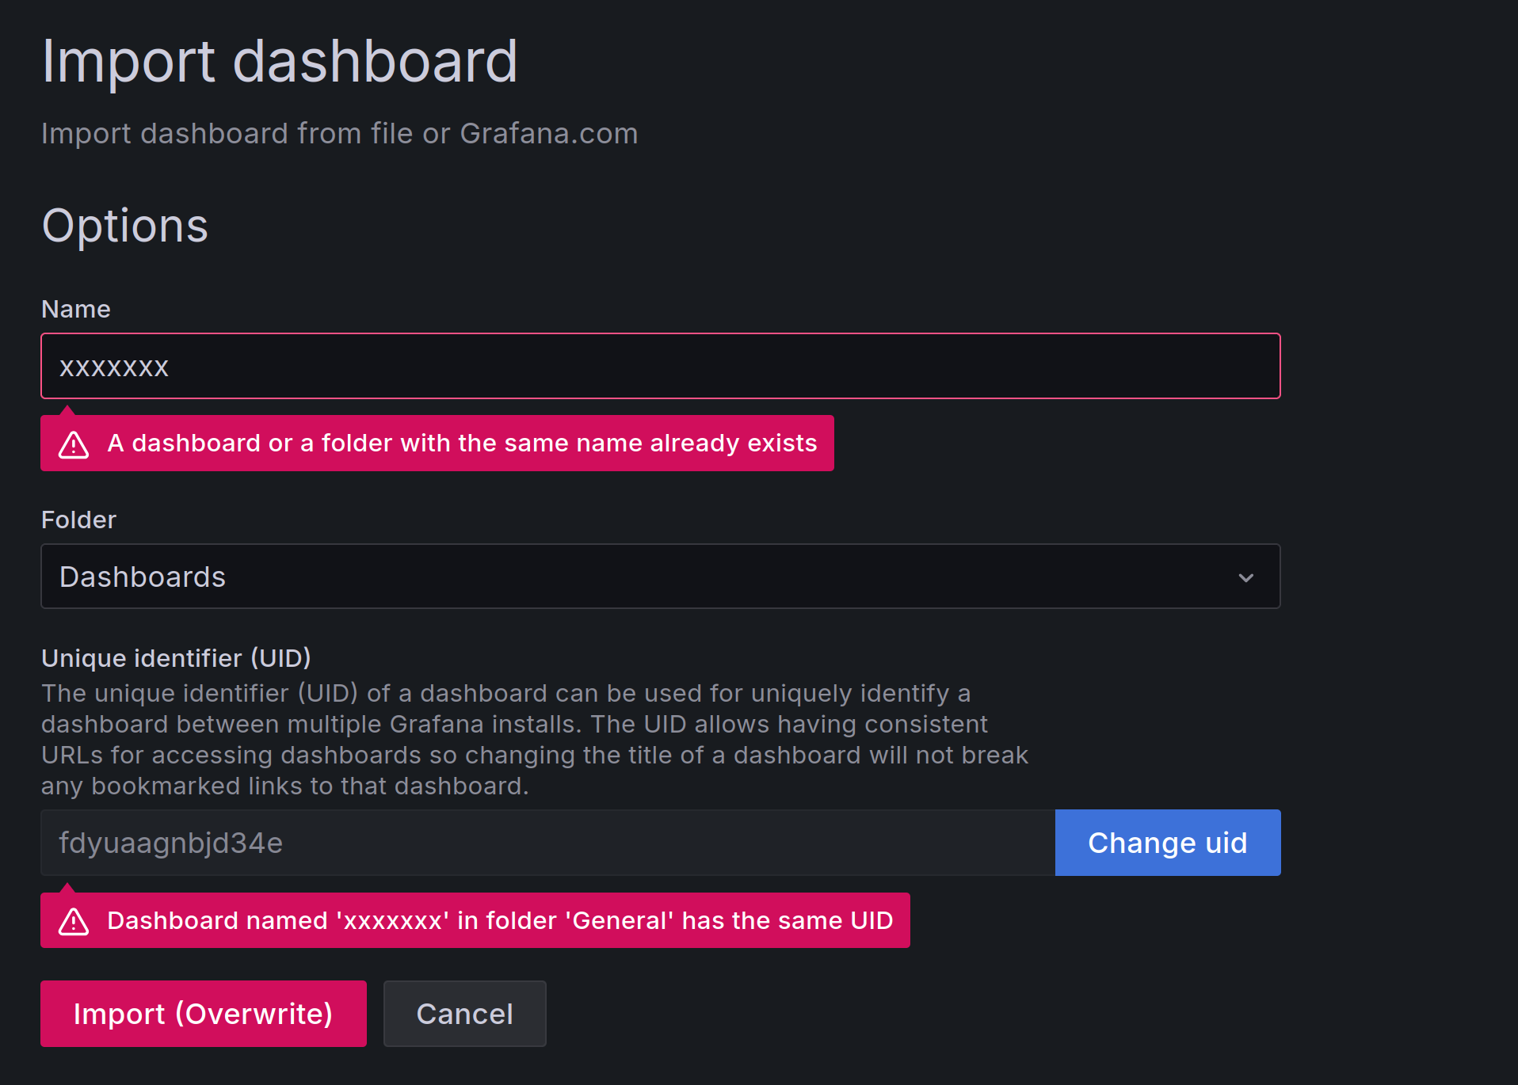
问题与解决
4..json文件迁移过程中会出现uid错误的情况
解决方案：点击更改uid选项，填入已有的数据源的uid。

Slide 15
可改进方面
1.目前python脚本可移植性差，需加强
2.进一步了解.json格式，能更加灵活地设计自己需要的看板。

Slide 16
谢谢！

